Slide 1
Молодежь Усольского района
Меры социальной
поддержки молодежи

Slide 2
Подпрограмма 2 «Социально-экономическая поддержка молодых специалистов в муниципальных учреждениях образования, культуры Усольского районного муниципального образования и структурных подразделений ОГБУЗ «Усольская городская больница», находящихся на территории Усольского района» на 2017-2021 годы
Муниципальной программы «Молодежная политика» на 2017-2021 годы

Slide 3
Меры социально-экономической поддержки предоставляются молодым специалистам – гражданам Российской Федерации, возраст которых не превышает 30 лет включительно, выпускникам учреждений высшего и среднего профессионального образования, поступающим на работу в муниципальные учреждения на должности специалистов в сфере образования, культуры или здравоохранения.

Slide 4
Меры социальной поддержки
единовременная денежная выплата при поступлении на работу (1 МРОТ, без учета процентных надбавок и районного коэффициента.);
ежемесячная социальная поддержка молодым специалистам (1000 рублей).

Slide 5
Меры социальной поддержки
единовременная денежная выплата предоставляется молодому специалисту, не имеющему стажа работы, только что окончившему учебное заведение;
ежемесячная социальная поддержка предоставляется всем молодым специалистам до 30 лет включительно.

Slide 6
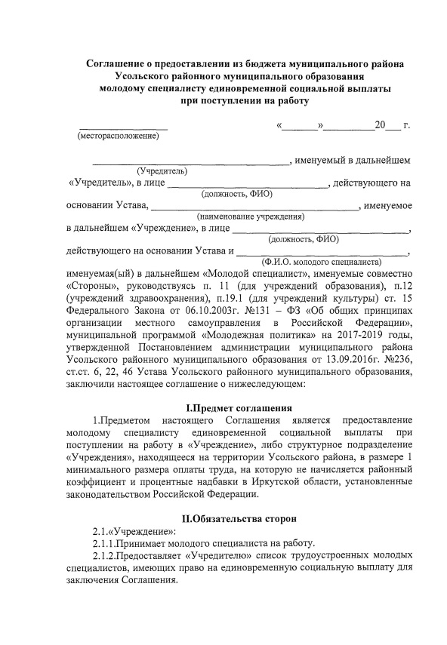
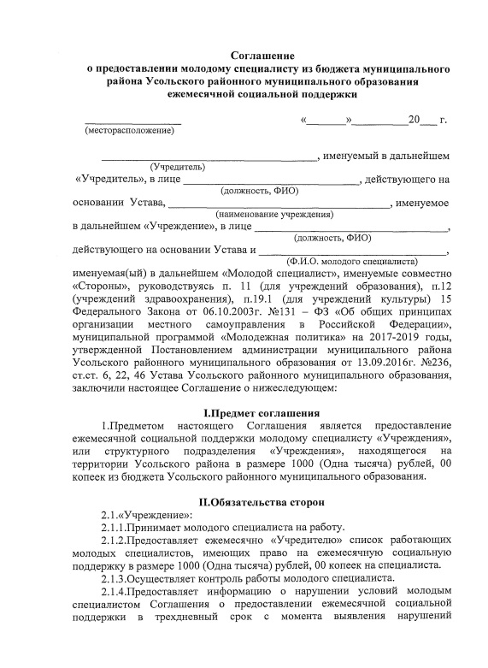
Существенные условия:
1.отработка в муниципальном учреждении образования, культуры или здравоохранения Усольского района не менее 3 лет с момента заключения Соглашения.
2.трудоустройство в должности специалиста с продолжительностью рабочего времени не менее чем на одну ставку в одном или нескольких учреждениях, в том числе на различных должностях (из них не менее половины ставки на одной должности).
3.выплата ежемесячной социальной поддержки в течение не более 3-х лет с момента заключения Соглашения и до наступления молодому специалисту 31 года.

Slide 7
Если молодой специалист не выполняет условия Соглашений, средства, полученные им, подлежат возврату в бюджет муниципального района Усольского районного муниципального образования в полном объеме (в том числе могут быть взысканы в судебном порядке).

Slide 8
В случае ухода молодого специалиста в отпуск по уходу за ребенком до 3-х лет предоставление социальной выплаты приостанавливается до выхода молодого специалиста из отпуска по уходу за ребенком.

Slide 9
Подпрограмма 3 «Обеспечение жильём молодых семей»
на 2017 – 2021 годы
Муниципальной программы «Молодежная политика»
на 2017-2021 годы

Slide 10
Участником Подпрограммы может быть:
молодая семья без детей, либо молодая семья, имеющая одного и более детей, либо неполная молодая семья, без одного из супругов;
молодая семья, в которой один из супругов не
является гражданином Российской Федерации.
Многодетные молодые семьи получают социальную выплату в первую очередь.

Slide 11
УСЛОВИЯ ПОДПРОГРАММЫ:
а) возраст участников не превышает 35 лет (при достижении возраста 35 лет хотя бы одним из супругов, семья снимается с участия в подпрограмме);
б) семья признана нуждающейся в жилом помещении (молодые семьи признаются нуждающимися в жилом помещении администрациями МО Усольского района);
в) наличие у семьи доходов, позволяющих получить кредит, либо иных денежных средств, достаточных для оплаты расчетной (средней) стоимости жилья в части, превышающей размер предоставляемой социальной выплаты на приобретение жилого помещения или создание объекта индивидуального жилищного строительства.

Slide 12
Размер общей площади жилого помещения, с учетом которой определяется размер социальной выплаты, составляет:
для семьи, состоящей из 2 человек (молодые супруги или 1 молодой родитель и ребенок) - 42 кв. метра;
для семьи, состоящей из 3 или более человек, включающей помимо молодых супругов 1 или более детей (либо семьи, состоящей из 1 молодого родителя и 2 или более детей) - по 18 кв. метров на 1 человека.

Slide 13
Размер социальной выплаты на приобретение жилья или создание объекта индивидуального жилищного строительства составляет:
35 процентов расчетной (средней) стоимости жилья для молодых семей, не имеющих детей;
40 процентов расчетной (средней) стоимости жилья для молодых семей, имеющих одного ребенка и более, а также для неполных молодых семей, состоящих из одного молодого родителя и одного и более детей.

Slide 14
Расчет социальной выплаты для молодой семьи осуществляется следующим способом: размер общей площади жилого помещения умножить на нормативную стоимость одного квадратного метра жилья, установленного в МО, где проживает семья.
35 (40) % от полученной суммы будет составлять субсидия, остальное личные средства молодой семьи.

Slide 15
Пример:
Молодая семья из трех человек проживает на территории Белореченского МО.
На 1 человека – 18 кв.м., на троих – 54 кв.м.
Стоимость 1 кв.м. в р.п.Белореченский – 29 625 р.
Расчет стоимости жилья: 54 х 29 625 = 1 599 750 р.
60 % семьи – 959 850 р.
40% соц.выплата – 639 900 р.

Slide 16
Существенные условия:
1.Жилье можно приобрести только на территории Усольского района.
2.Нельзя приобретать жилье у родственников.
3.При рождении ребенка после получения свидетельства на социальную выплату, но до момента ее реализации, семье предоставляется дополнительная социальная выплата в следующем году.

Slide 17
Как стать участником программы:
Шаг 1. Обратиться в администрацию МО, где проживается семья, для постановки ее на учет в качестве нуждающейся в улучшении жилищных условий
Шаг 2. Собрать пакет документов в соответствии с перечнем. (перечень размещен на официальном сайте администрации Усольского района на главной странице в разделе «Обеспечение жильем молодых семей»)
Шаг 3. Позвонить в администрацию МР УРМО и договориться о встрече.

Slide 18
Контакты:
Потег Оксана Викторовна, заведующий сектором по молодежной политике,
Телефон: (39543) 36-029
E-mail: Kulturaaurmo@mail.ru
р.п.Белореченский, д.100, каб.331

